Slide 1

华表
产品/流程培训——2019.11.25

Slide 2
01
品牌华表产品&流程

Slide 3
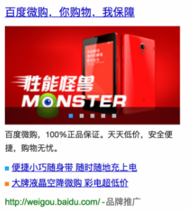



华表产品概览
位置特点
资源独占，右侧展现，抢占行业竞争先机，树立和强化企业的品牌影响力
触发机制
覆盖受众广泛——
通用词，事件词，明星词，节日词触发
售卖机制
按周CPT竞价，购买机制灵活
满足需求
品牌活动宣传，整合曝光需求，行业通用词竞争激烈
潜在作用
深化品牌认知，建立起业务强相关的品牌关联，影响网民消费决策

Slide 4
华表产品选择原因
2.
1.
客户需求
从5种推广场景分析客户使用百度华表产品的需求情况
从企业和网民2个角度出发挖掘百度华表产品在推广中体现的价值
推广时期
3.
时间节点
5.
4.
特殊事件
特定需求

Slide 5
华表——推广时期
企业推广各时期的需求不同，进入全面拓量期存在品牌提升及抢占市场份额需求，适合推介百度华表产品
初始推广期
全面拓量期
客户初步尝试在百度投放，采取小规模测试投放模式
随着转化需求量的提升及客户自身业务发展阶段需求，全面拓量，提升品牌知名度，抢占市场份额
01
02
03
04
逐步拓展期
稳定投放期
成本可接受范围内逐步拓展投放规模
达到一定百度投放规模后相对进入稳定投放阶段

Slide 6
华表——客户需求
从客户需求角度：从日常投放打造爆款产品，到活动宣传，再到品牌联想需求，华表充分给予客户需求
日常投放
主打产品、爆款产品阶段性主力营销宣传
活动曝光
活动期间满足高曝光，全覆盖的需求
品牌宣传
深化行业中自身品牌的认知度及联想度

Slide 7
华表——时间节点
在常规淡旺季、特定节日、特殊事件时期，借助热点与品牌产品的紧密关联
婚纱摄影业新活动、新产品推介等节前时期进入抢占市场，排除竞品阶段
个人用品、生活家居等行业借势双11 ，深化品牌认知
阴历七夕情人节
11.11电商日
1月
2月
3月
4月
5月
6月
7月
8月
9月
10月
11月
12月
3.8女王节
阴历八月十五中秋
电商行业开年首个行业销售高峰节点
礼品行业节前预热【年末-年初】，品牌全面曝光

Slide 8
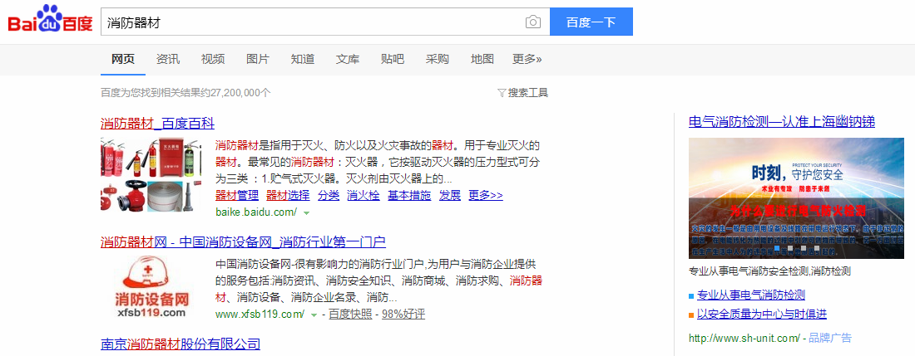
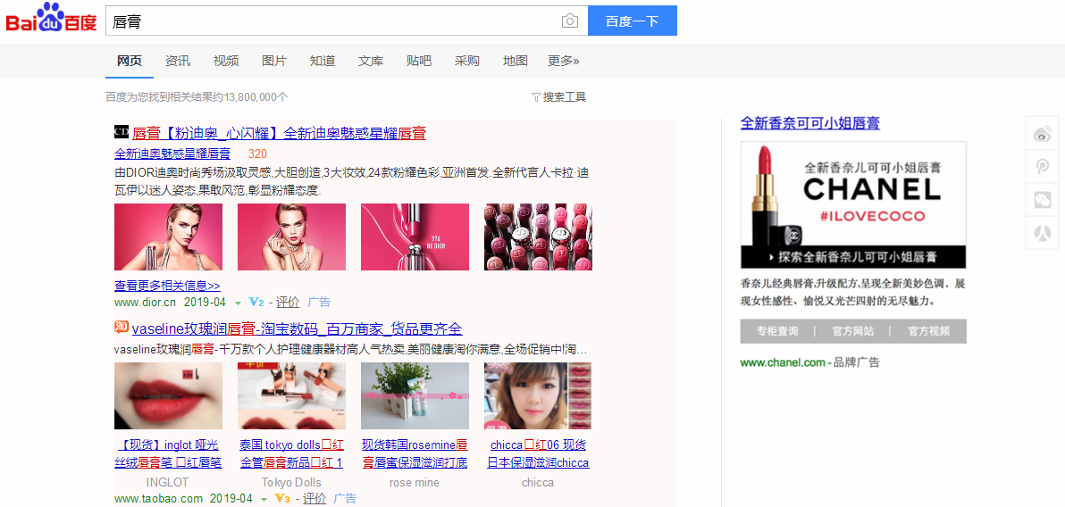
华表——特定需求
广告位受限，而品牌产品与特定词联系密切，需要广告曝光，选择华表强势露出
竞争激烈，有品牌产品阶段性高曝光需求，杀出重围，凸显品牌

Slide 9
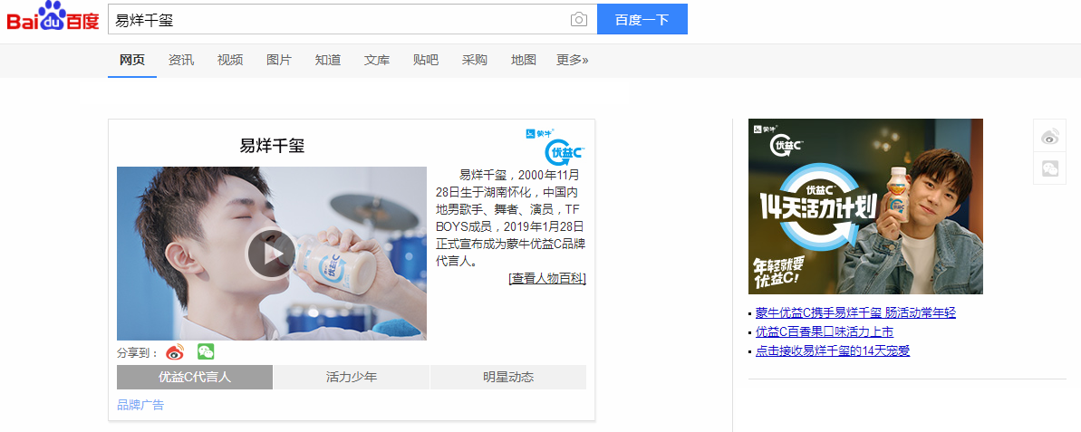
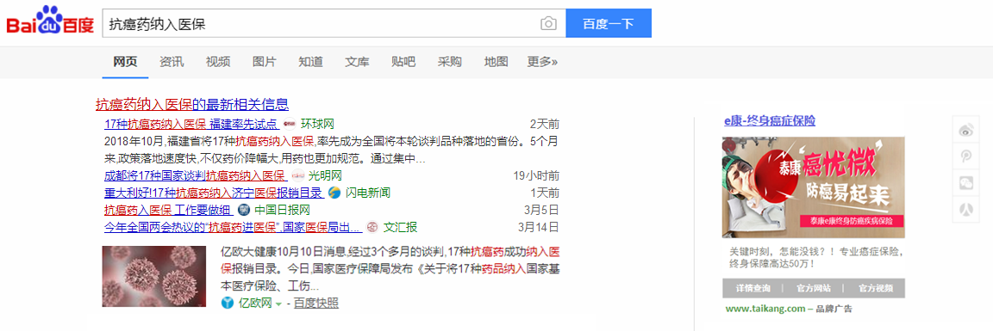
华表——特定事件
明星代言资源利用，粉丝人群覆盖，挖掘新流量资源，吸引新意向客户
关注热点事件、舆论等找到产品契合点进行推介，挖掘潜在客户

Slide 10
华表流程梳理
售卖流程
评估客户
是否可以购买
客保
开通一站式账号与产品端口
查询可购买词包（价格、可购买时段）
竞价
（周三出结果）
售卖方式有两种
提交物料
并审核通过
 | 每周竞价 | 包段
竞拍时间 | 每周一0时-周三14时，价高者得 | 每周一0时-周三14时，价高者得（暂定）
购买方式 | 天启平台操作 | 天启平台操作（按需转换短期词包）
竞拍时长 | 次周起1-13周 | 次周起连续14周以上（包含14周）
词包报价 | 客户后台可见 | 客户后台可见
反馈时间 | 周一至周二上午9:45 / 下午15:45；周三上午9:45 / 中午12:45
购买成功
投放上线

Slide 11
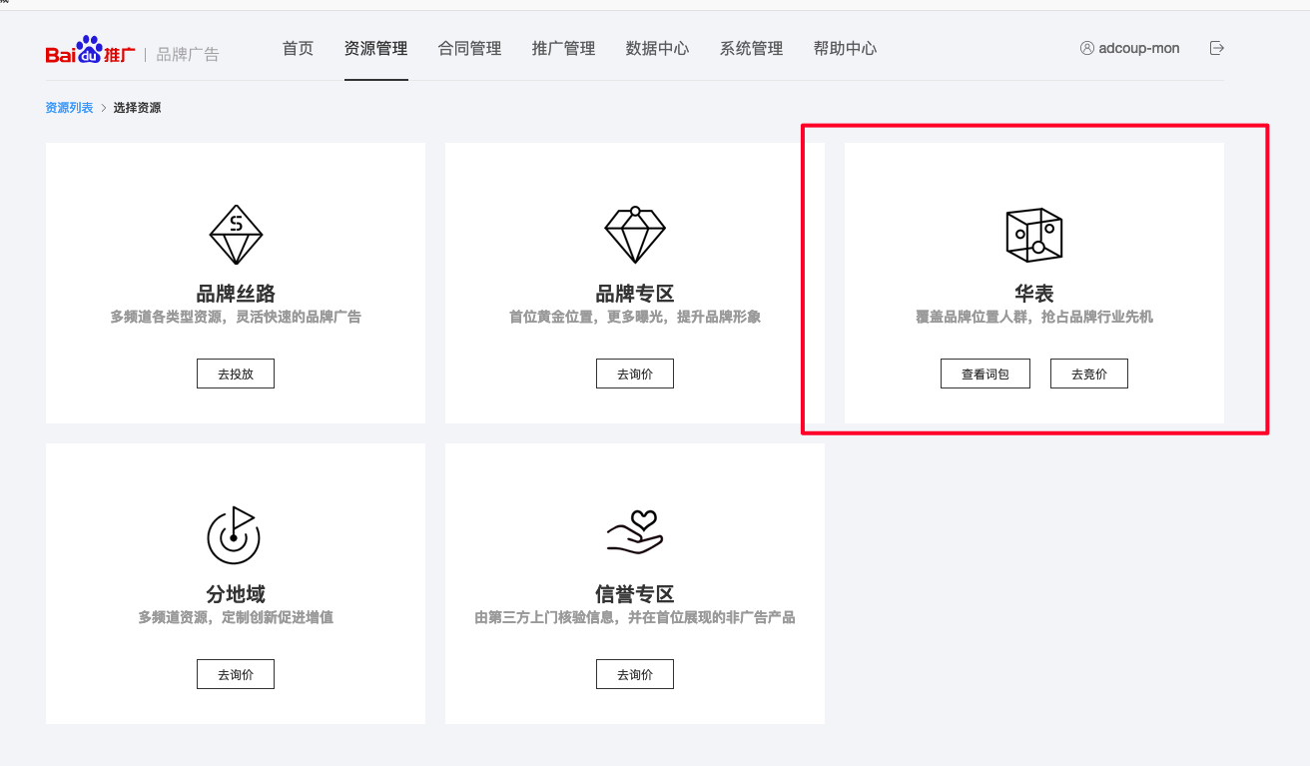
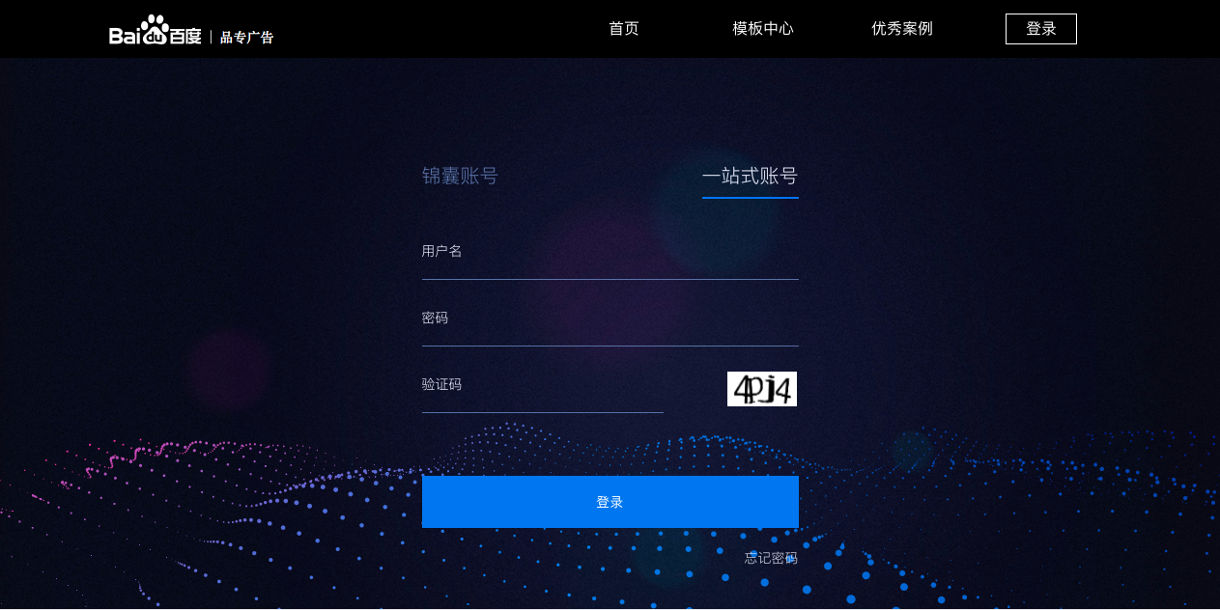
华表流程——天启平台登录
1
一站式账号登陆天启平台：sl.baidu.com
2
资源管理-品牌华表进入
可以【查看词包】或者直接【去竞价】

Slide 12
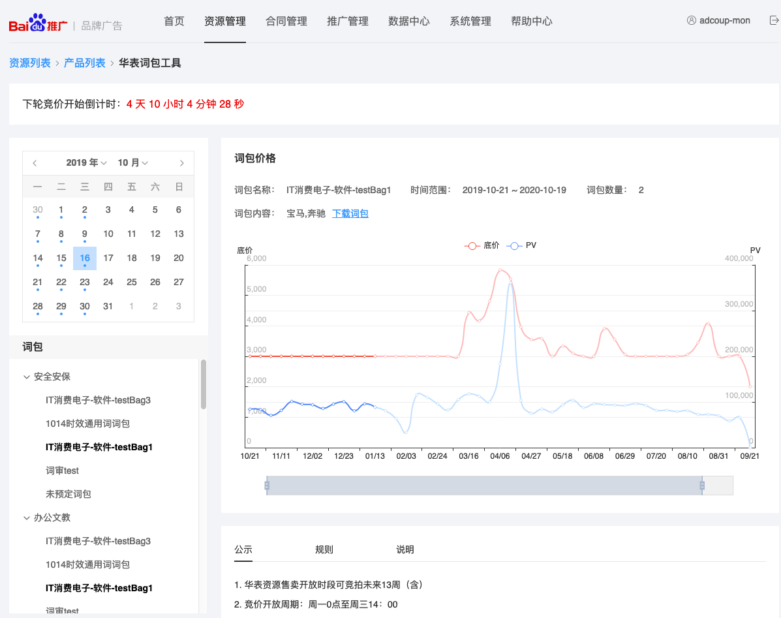
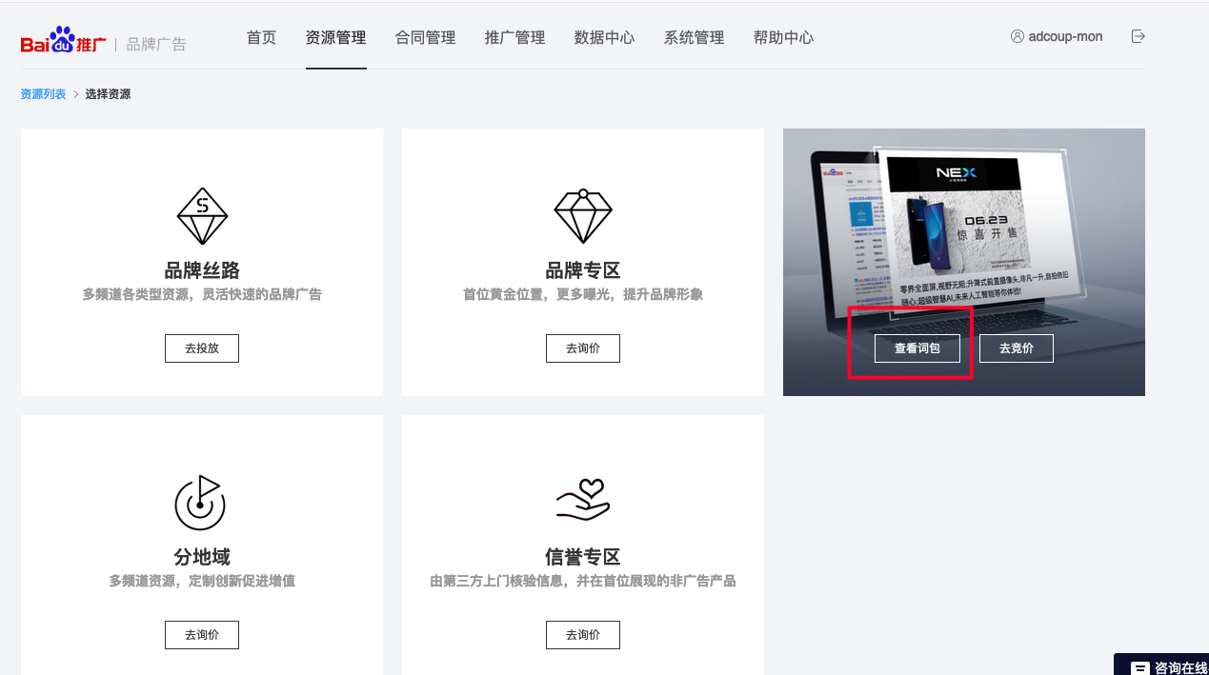
华表流程——词包查看
2
华表词包工具
1
资源管理：品牌华表【查看词包】
下一轮竞价周期倒计时提示
可下载全部词包
指定词包近一年预估底价与历史同期价格走势图
查看词包：
1.查看到华表所有行业下的词包内容
2.可查看近一年各个词包预估底价与历史同期pv
竞价说明与规则等
查看所有行业词包，但是竞价仅可选择客户行业准入词包

Slide 13
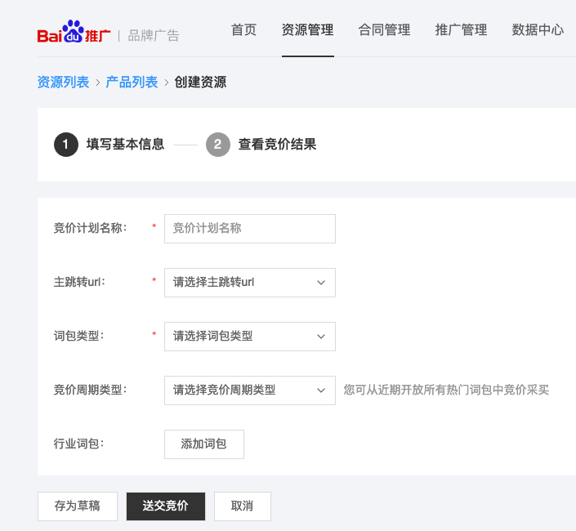
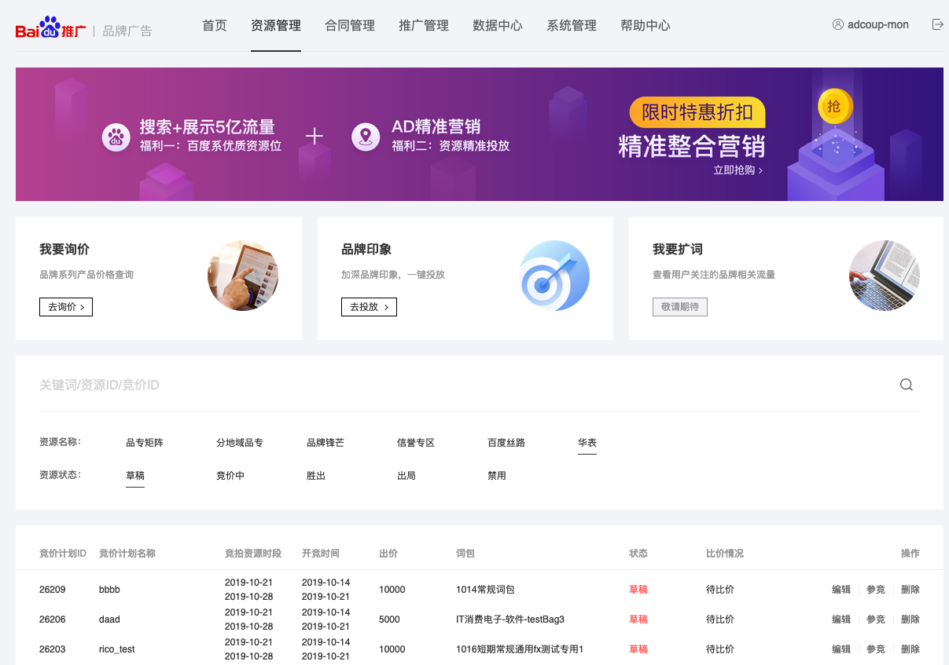
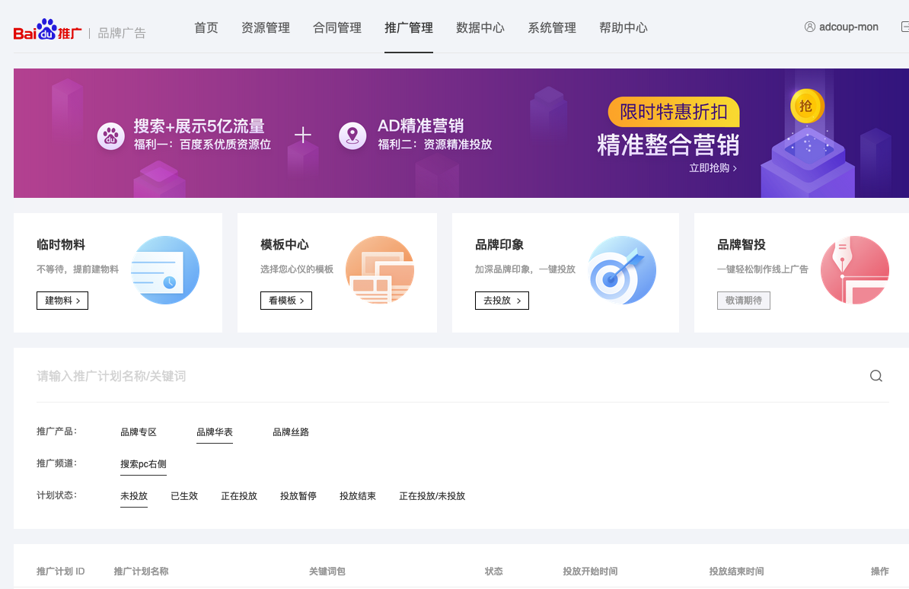
华表流程——竞价到投放
竞价计划
填写基本信息
查看竞价结果
推广计划
物料
选择词包与出价
查看比价结果调整出价
出局/竞价成功
查看胜出词包与时间
默认建立
上传物料
竞价成功后自动生成一条推广计划
可直接参与竞价，或存为草稿
草稿，可直接选择参与竞价
编辑计划，可查看比价情况
1
2
3
新建竞价计划
竞价计划列表
推广计划列表

Slide 14
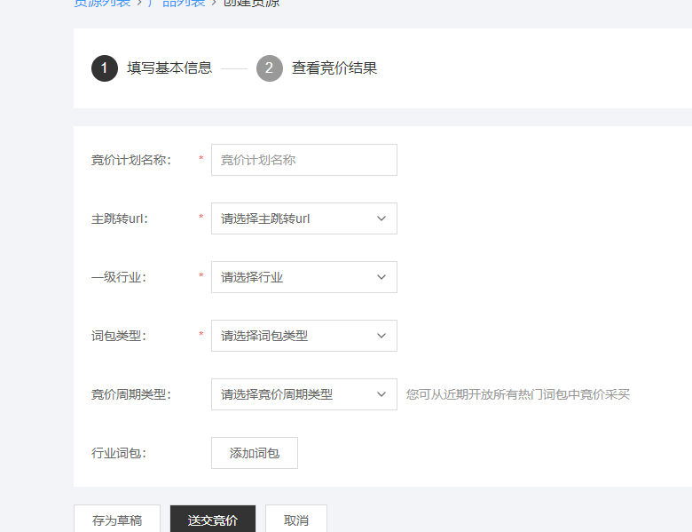
华表流程——词包询价
客户信息填写：
1.计划名称可自定义
2. url可自动弹出（制作物料时可更改落地页地址）
一级行业：
请选择想要购买的词包的行业
词包类型：
时效词包/通用词包【常用】
周期类型：
短期词包【常用】/长期词包
短期改长期需通过邮件申请，长期改短期可直接联系产品pm修改
选择词包：
短期/长期词包不共用
选择后可查看购买周期，按周期出价

Slide 15
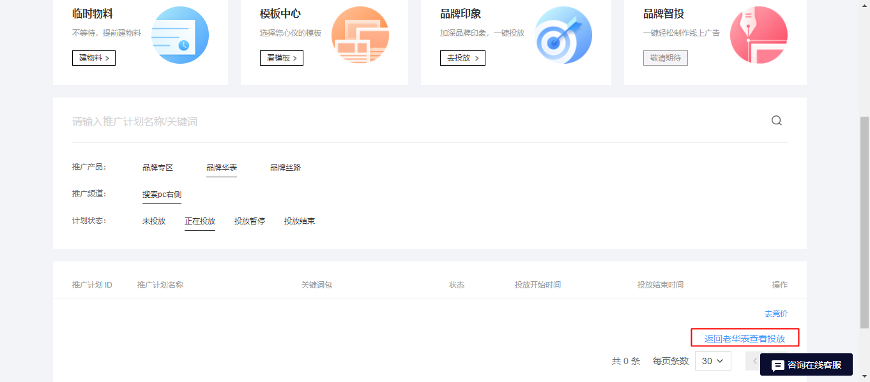
华表流程——词包询价【找词包】
若只知道关键词但是词包行业不匹配，可以先
去老华表系统中搜索词包名后再询价
11月1日前上线的华表客户，在老系统中查看
下线时间

Slide 16
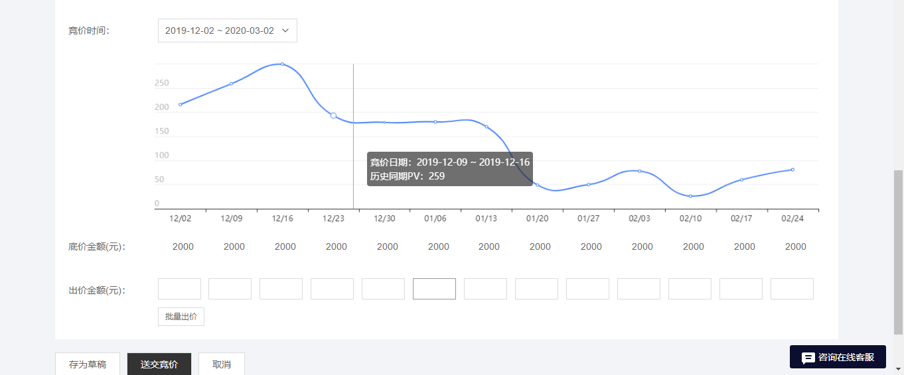
华表流程——词包询价
预估pv
在想要投放的周期内填写出价，可批量提交
灰色不可填写，说明已售出

Slide 17
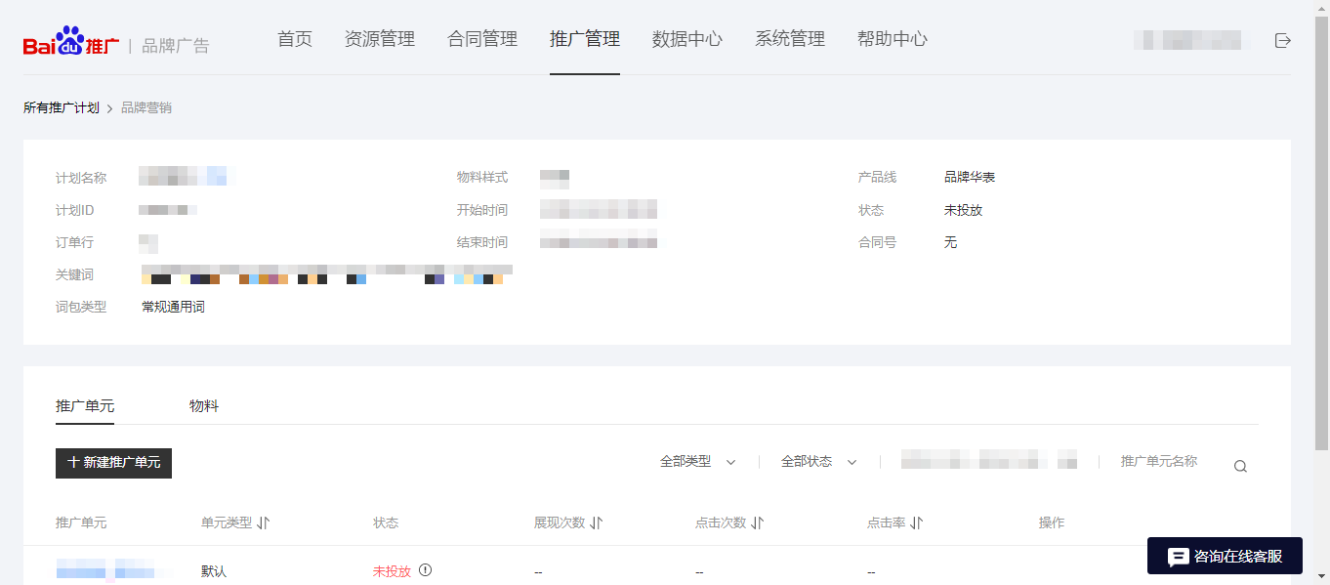
华表流程——物料制作
选择推广管理，竞拍成功后自动生成计划
点击物料，制作物料，审核通过后即可等待上线【一定要在默认单元里建物料】
制作物料——涉及商标和logo需提交商标证或授权；涉及数字（第一/始于1973等）需提交相应证明材料；
修改物料——直接修改/【审核通过】复制—修改提交
千 万 不 要 删 物 料

Slide 18
华表流程——Q&A
Ｑ：为什么无法提交竞价计划是，提示系统异常，无法提交？
Ａ：提交竞价计划时需保证广告资金池的金额≥竞拍金额，否则会导致无法提交
Q:华表如何做精细化投放：
1、默认单元下新建物料。
2、新建一个精细化单元，然后设置精细化投放，并新建物料
Ｑ：周一华表物料没有自动启用，手动启用失败
Ａ：华表必须保证默认单元下有物料。
Ｑ：华表迁移至天启平台，物料可否同步迁移？
Ａ：当前平台无法打通，暂无迁移物料端口
Ｑ：华表竞拍成功后是否需要新建计划：
Ａ：不需要，竞拍成功后系统会自动生成计划及默认单元
Ｑ：一个单元可编辑多套物料吗？
Ａ：当前一个单元下可以有多个物料，但同一时刻内仅可启用一个物料，生效物料可随时操作启用替换等

Slide 19
谢谢！

